Slide 1
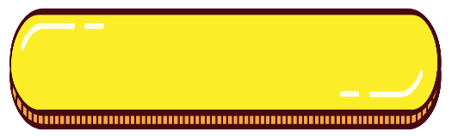
知识回顾
圆柱由哪几个面围成？说一说这几个面的特点。
上下底面：圆
侧面：曲面

Slide 2


1. 圆 柱
圆柱的认识（2）
R·六年级下册

Slide 3
探索新知
圆柱的侧面展开能得到什么形状？
长方形
平行四边形
正方形
不规则图形

Slide 4
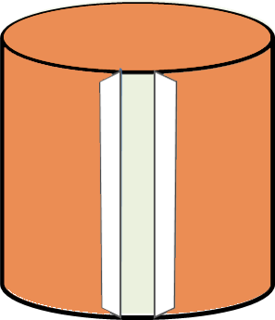
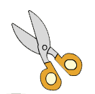
返回

Slide 5
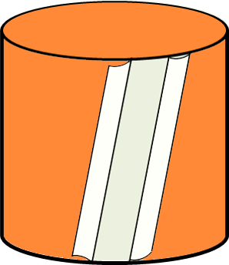
返回

Slide 6
返回

Slide 7
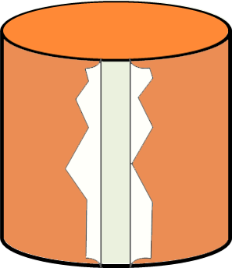
返回

Slide 8

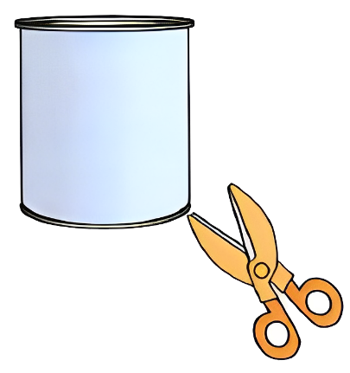
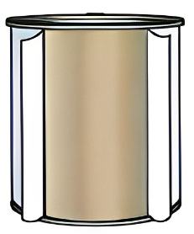


（1）圆柱的侧面展开后是什么形状？把罐头盒的商标纸如下图所示沿高剪开，再展开。
把圆柱侧面像上面那样展开后，得到一个长方形。

Slide 9
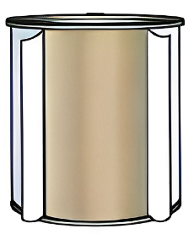

（2）这个长方形的长、宽与圆柱有什么关系？把这个长方形重新包在圆柱上，你能发现什么？

Slide 10
这个长方形的长、宽与圆柱的什么有关？
底面
底面

Slide 11
这个长方形的长、宽与圆柱的什么有关？
底面的周长
高

Slide 12
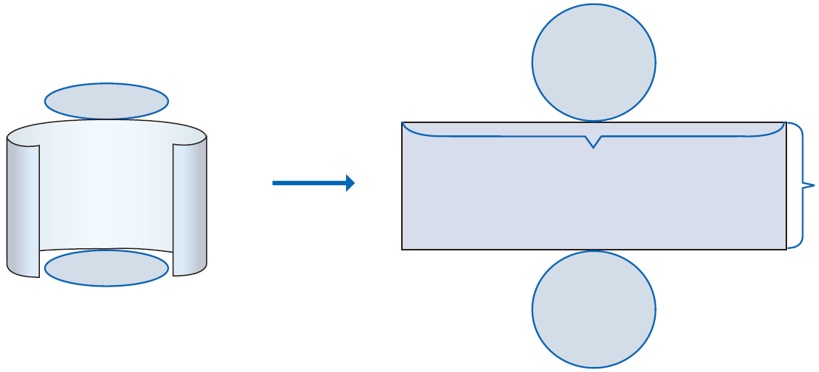

底面
底面
底面的周长
底面的周长
圆柱
的高
底面
底面
长方形的长=圆柱底面的周长
长方形的宽=圆柱的高

Slide 13
当圆柱的（ ）和（ ）相等时，侧面展开是正方形。
底面周长
高

Slide 14
当圆柱的侧面展开图是一个平行四边形时，这个平行四边形的底和高与圆柱有什么关系呢？
底面的周长
高
平行四边形的底 = 圆柱的底面周长
平行四边形的高 = 圆柱的高

Slide 15

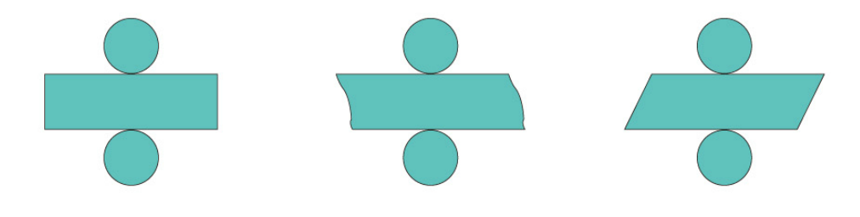
1.下面是同一个圆柱的展开图，说一说每个图是怎样展开的。
【教材P18 做一做 第1题】
沿着侧面上一条高展开的
沿着侧面上一条曲线展开的
沿着侧面上一条斜线展开的

Slide 16
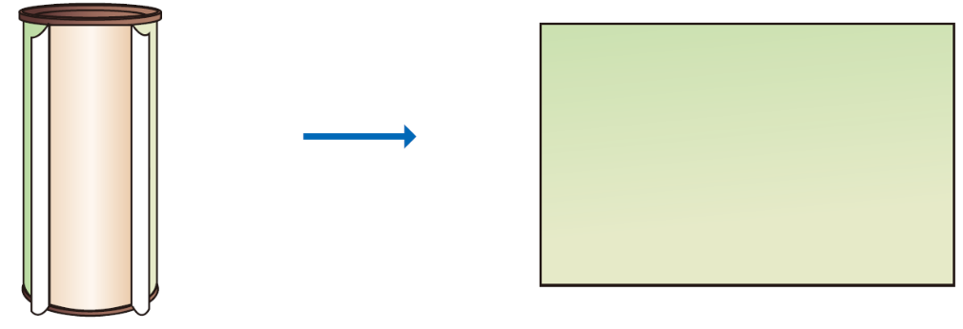
2.一个圆柱形茶叶筒的侧面贴着商标纸，圆柱底面半径是5cm，高是20cm。这张商标纸展开后是一个长方形，它的长和宽各是多少厘米?
【教材P18 做一做 第2题】
长：3.14×5×2=31.4（cm）
宽：20cm
答：它的长是31.4cm，宽是20cm。

Slide 17
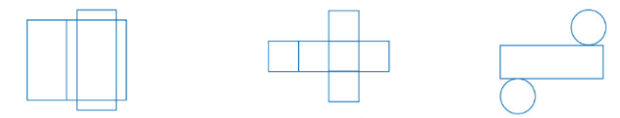
随堂练习
1.折一折或卷一卷，想一想：能得到什么立体图形? 写在（ ）里。
【教材P19 练习三 第2题】
正方体
圆柱
长方体
（ ）
（ ）
（ ）

Slide 18
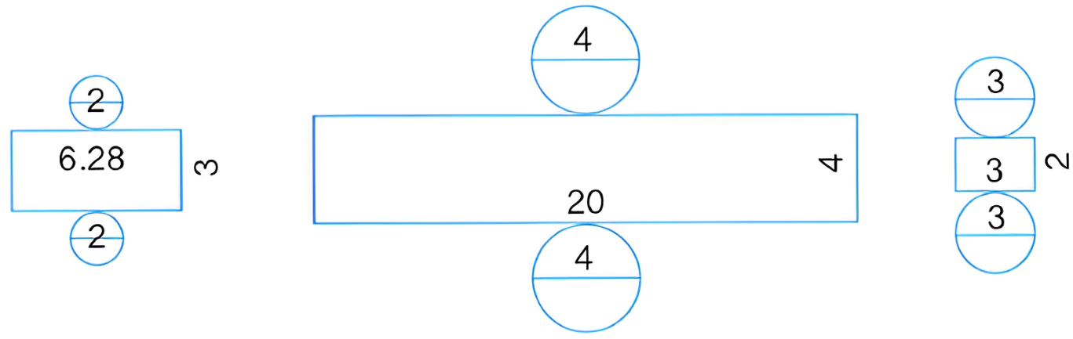

2.下面哪个图形是圆柱的展开图？(单位：cm)
【教材P19 练习三 第3题】
第一个图的底面圆的周长：3.14×2＝6.28（cm）
第二个图的底面圆的周长：3.14×4＝12.56（cm）
第三个图的底面圆的周长：3.14×3＝9.42（cm）
将圆柱展开，长方形的长等于底面圆的周长，所以第一个图形是圆柱的展开图。

Slide 19
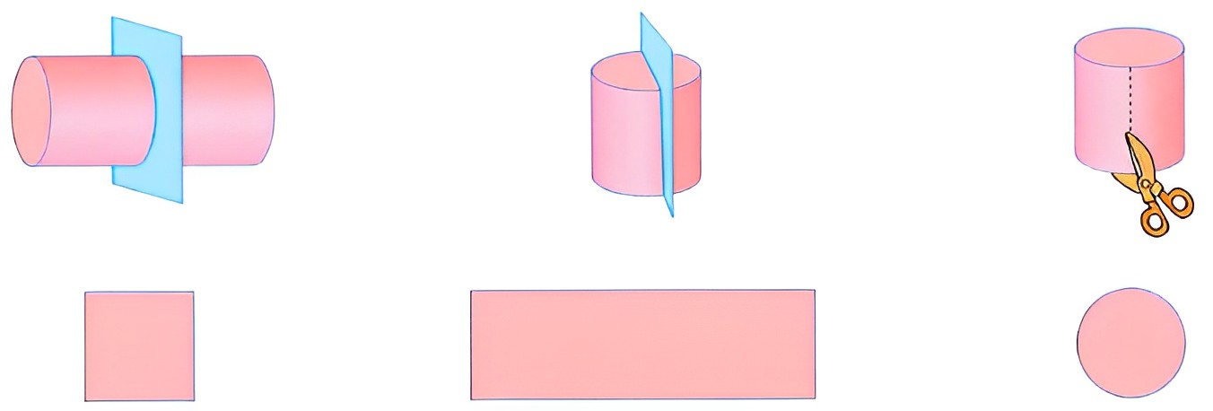
3.如下图，上排图中切完后的截面或剪完后展开的侧面分别是什么形状？请与下排图连一连。
【教材P19 练习三 第4题】

Slide 20

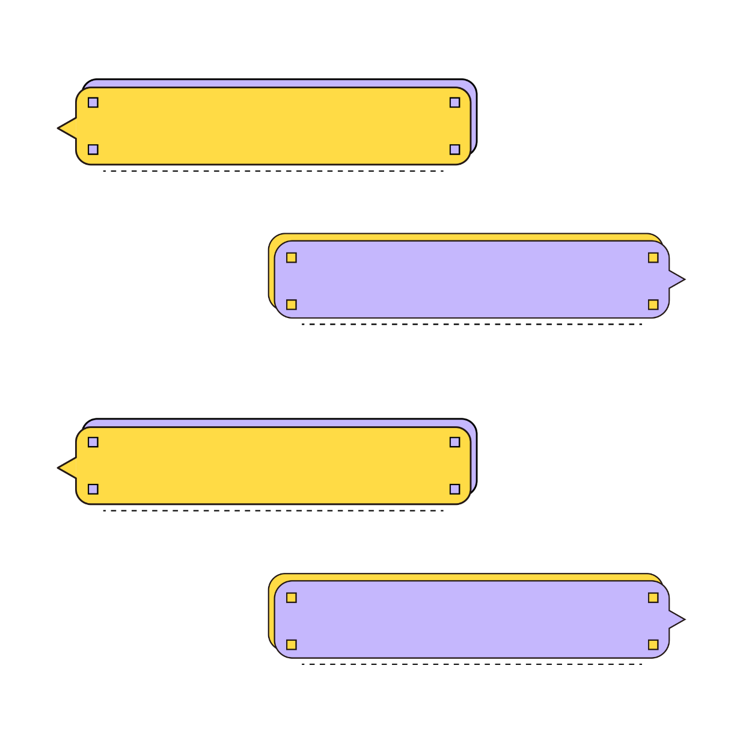
4.把一张长方形的纸横着或竖着卷起来，可以卷成什么形状?
【教材P19 练习三 第5题】
可以卷成一个圆柱。

Slide 21
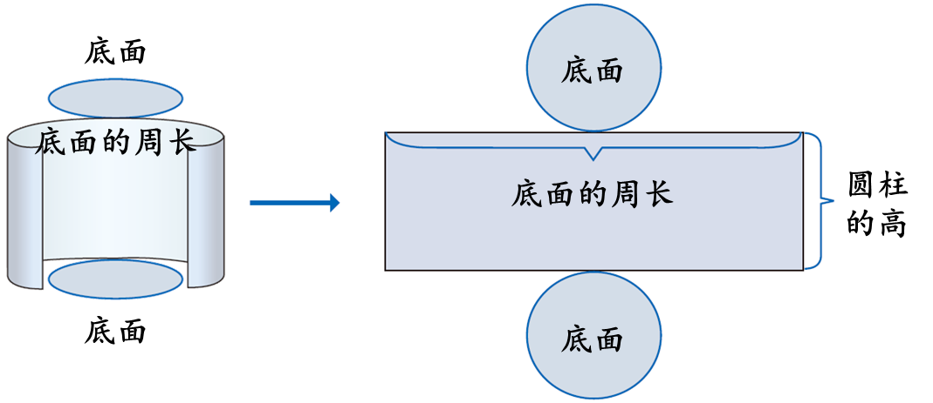
课堂小结
长方形的长=圆柱底面的周长
长方形的宽=圆柱的高

Slide 22
巩固练习
1.我会填。
（1）将圆柱的侧面展开后可以得到一个长方形，这个长方形的长等于圆柱的( )，宽等于圆柱的( )。
（2）一个圆柱的底面半径是 4 cm，高是 6 cm，它的侧面展开图是一个长方形，这个长方形的长是( )cm，宽是( )cm。
底面周长
高
25.12
6
选自“状元成才路”系列丛书

Slide 23
（3）将一个圆柱的侧面沿高展开得到一个正方形，这个圆柱的高是18.84dm，那么圆柱的底面周长是( )dm，底面直径是( )dm。
（4）一个圆柱的底面周长是9.42cm，高是6cm，如果沿着这个圆柱的底面直径把它切割成两个半圆柱，切割面的面积一共是( )cm²。
18.84
6
36
选自“状元成才路”系列丛书

